Slide 1
데이터 시각화

Slide 2

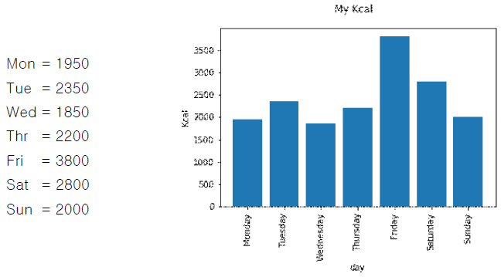
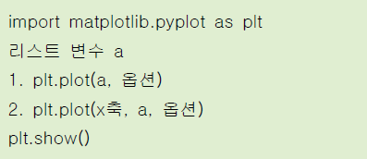
데이터 시각화
데이터 시각화
숫자로 표현된 정보에 비해 데이터를 그래프로 표현할 경우, 한눈에 데이터를 이해
파이썬에서는 matplotlib 제공
matplotlib 패키지의 pyplot 모듈 사용
꺾은 선 그래프 그리는 방법
리스트 변수에는 그래프를 그릴 데이터를 저장
plot()으로 그래프 그리기
옵션에서 그래프 옵션을 지정
show()로 그래프를 화면에 보여줌
vs.

Slide 3
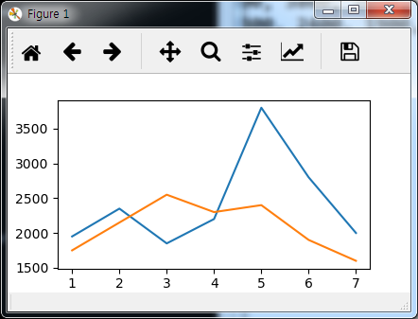
데이터 시각화
나와 친구가 일주일 동안 먹은 칼로리
둘의 칼로리 섭취량 비교를 위한 그래프 그리기 프로그램
실행결과
me=[1950, 2350, 1850, 2200, 3800, 2800, 2000]
you=[1750, 2150, 2550, 2300, 2400, 1900, 1600]
import matplotlib.pyplot as plt
me=[1950, 2350, 1850, 2200, 3800, 2800, 2000]
you=[1750, 2150, 2550, 2300, 2400, 1900, 1600]
x=[1,2,3,4,5,6,7]
plt.plot(x, me)
plt.plot(x, you)
plt.show()

Slide 4
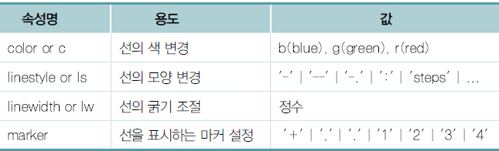
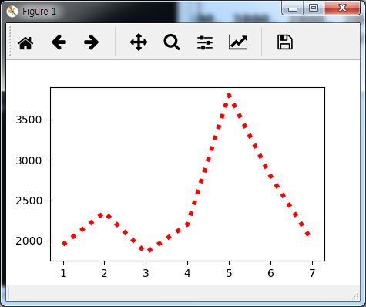
데이터 시각화
plot()의 옵션들
옵션을 사용한 프로그램
실행 결과
import matplotlib.pyplot as plt
me=[1950, 2350, 1850, 2200, 3800, 2800, 2000]
#you=[1750, 2150, 2550, 2300, 2400, 1900, 1600]
x=[1,2,3,4,5,6,7]
plt.plot(x, me, label='me', c='r', lw=4, ls=':')
#plt.legend()
plt.show()

Slide 5
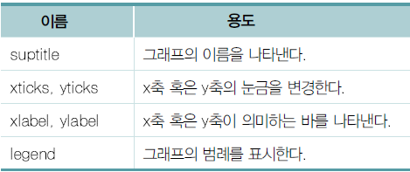
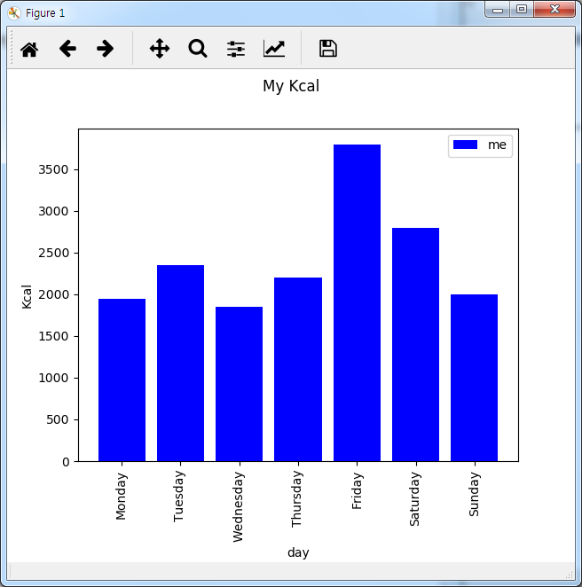
데이터 시각화
그래프 꾸미기 도구
꾸미기
실행결과
day=["Monday", "Tuesday", "Wednesday", "Thursday", "Friday", "Saturday", "Sunday"]
plt.bar(x,me,label='me', color='b')
plt.suptitle('My Kcal')
plt.xlabel('day')
plt.ylabel('Kcal')
plt.xticks(x, day, rotation='vertical')
plt.legend()
plt.show()

Slide 6
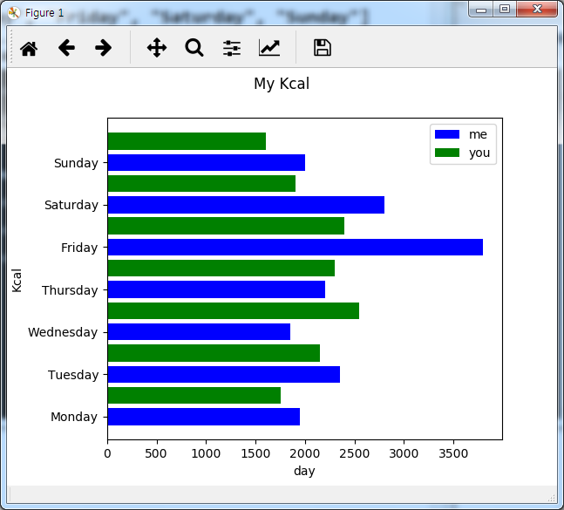
데이터 시각화
파이썬 프로그램 : 다중 막대그래프를 그릴 때 유의해야 할 사항은 x축의 눈금이다
다중 막대 그래프 그리기
import matplotlib.pyplot as plt
me=[1950,2350, 1850, 2200, 3800, 2800, 2000]
you=[1750, 2150, 2550, 2300, 2400, 1900, 1600]
x=[1,3,5,7,9,11,13]
x2=[2,4,6,8,10,12,14]
day=["Monday", "Tuesday", "Wednesday", "Thursday", "Friday", "Saturday", "Sunday"]
plt.barh(x,me,label='me', color='b')
plt.barh(x2,you,label='you', color='g')
plt.suptitle('My Kcal')
plt.xlabel('day')
plt.ylabel('Kcal')
plt.yticks(x, day, rotation='horizontal')
plt.legend()
plt.show()

Slide 7
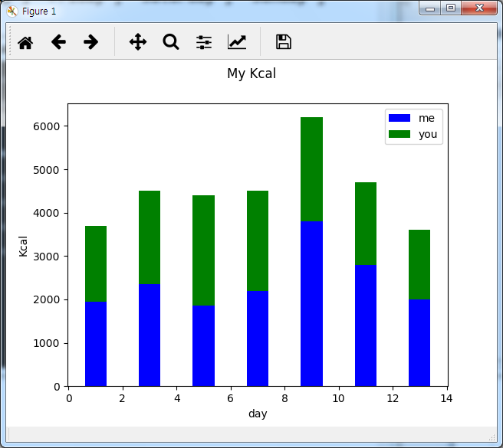
데이터 시각화
누적 막대 그래프 그리기
파이썬 프로그램
import matplotlib.pyplot as plt
me=[1950,2350, 1850, 2200, 3800, 2800, 2000]
you=[1750, 2150, 2550, 2300, 2400, 1900, 1600]
x=[1,3,5,7,9,11,13]
plt.bar(x,me,label='me', color='b')
plt.bar(x,you,label='you', color='g',bottom=me)
plt.suptitle('My Kcal')
plt.xlabel('day')
plt.ylabel('Kcal')
plt.legend()
plt.show()

Slide 8
Question. gragh drawing
다음은 일주일 동안 부산의 낮 최고기온을 포함하는 리스트이다.
temp = [29, 29, 28, 30, 31, 31, 32]
일주일 중 낮 기온의 최대, 최소, 평균을 min, max, sum, len함수를 이용하여 출력해 보자.
위의 문제에서 정의된 temp를 꺾은선 그래프로 나타내보자.
정의해야 하는 그래프의 속성은 아래와 같다.
선 색: 빨간색
선 굵기: 4
그래프 이름: 이번 주 부산의 최고 낮 기온
x축 눈금: 월, 화, 수, 목, 금, 토, 일
x축 이름: 요일
y축 이름: 기온

